Slide 1
MKGames
pygame project
by Sadikov Magomed and Novikov Kirill

Slide 2
Цель разработки проекта
Цель заключалась в том чтобы освоить PyGame, освоить командную разработку, применить его функции на практике, сделать что-то интересное и возможно, даже полезное в будущем.

Slide 3





Какие технологии использовались

Slide 4
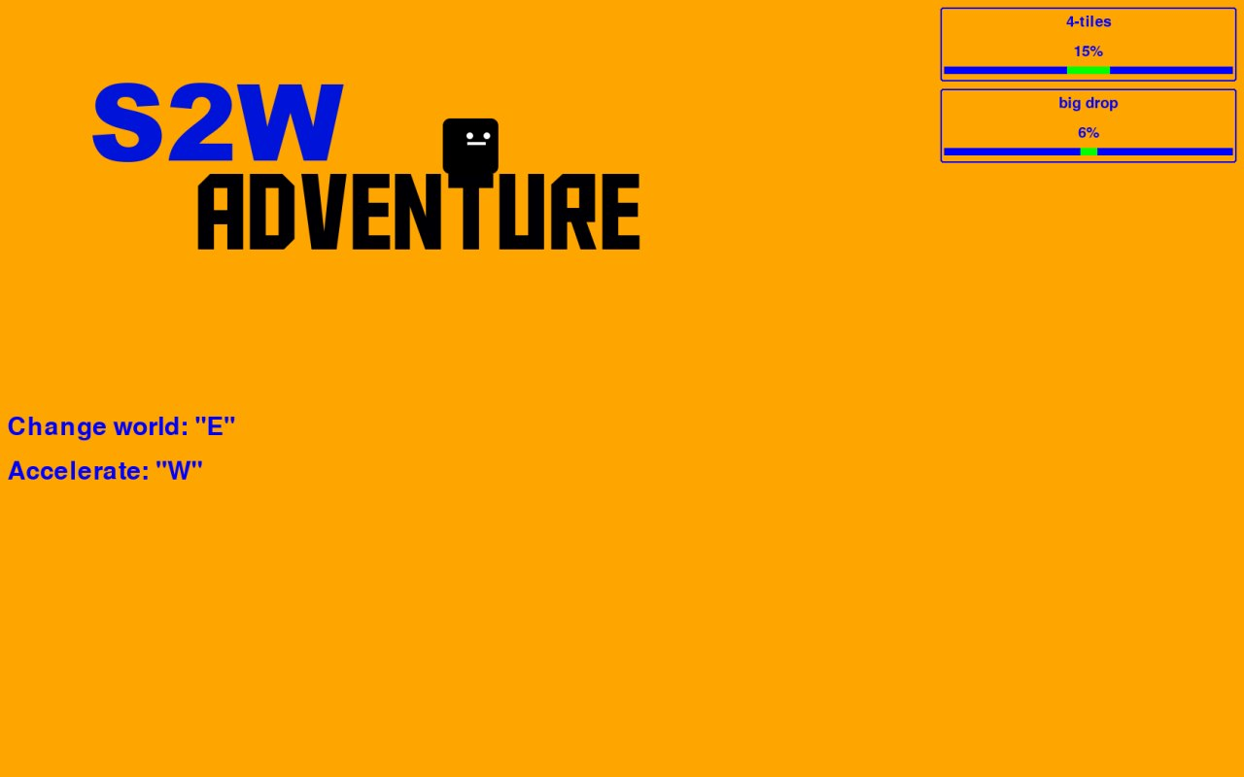
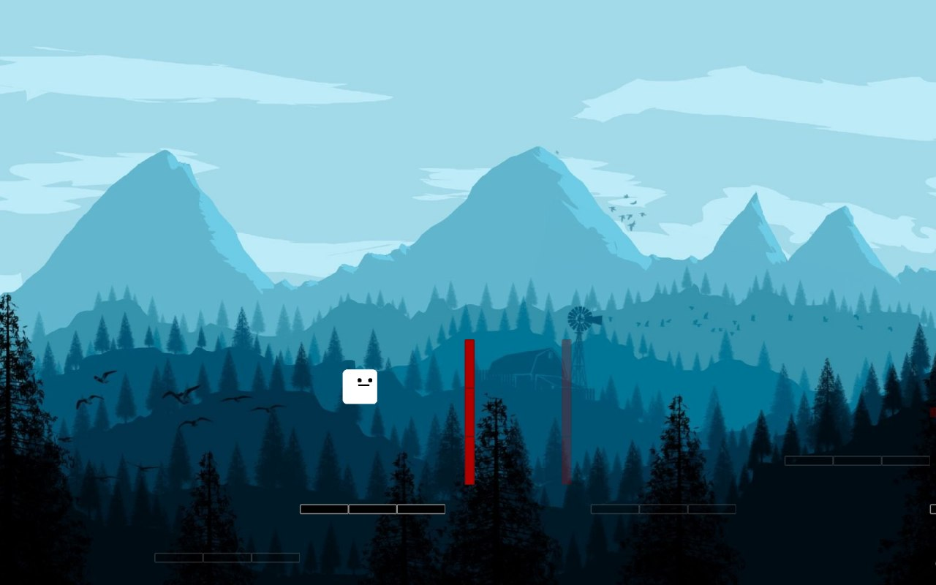
S2WAdventure
Игра S2WAdventure - это платформер, который представляет собой уникальнейшее произведение искусства которое было придумано Магомедом Садиковым и не имеет аналогов в России и СНГ. В этой игре ты можешь переключаться между мирами с помощью клавиши «E», что делает ее ещё уникальнее и интереснее.

Slide 5
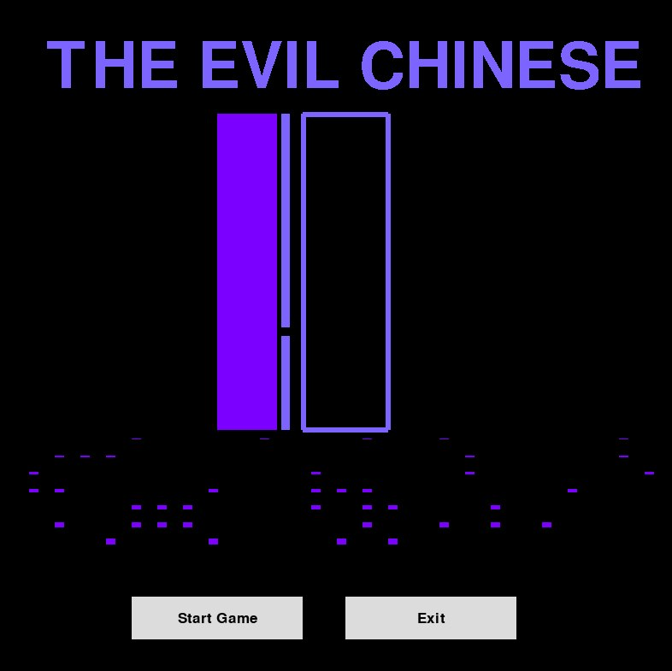
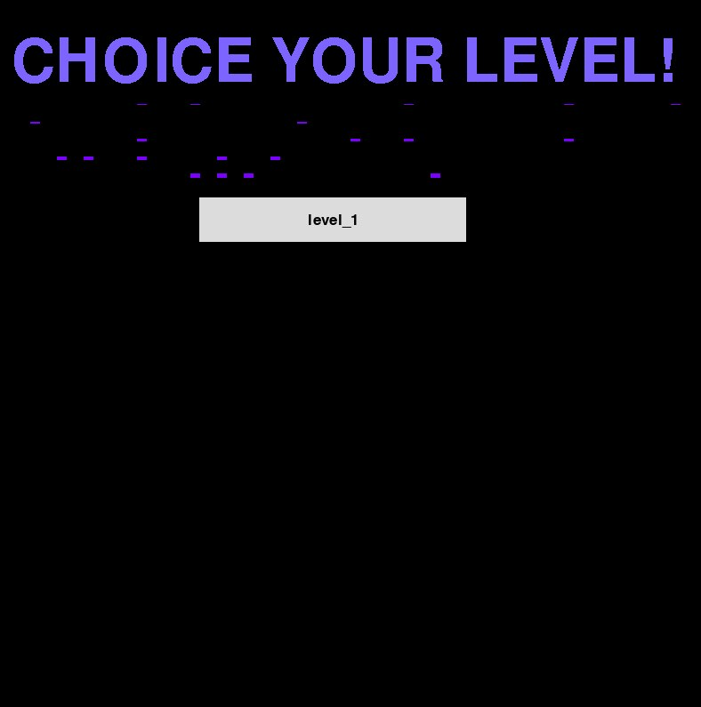
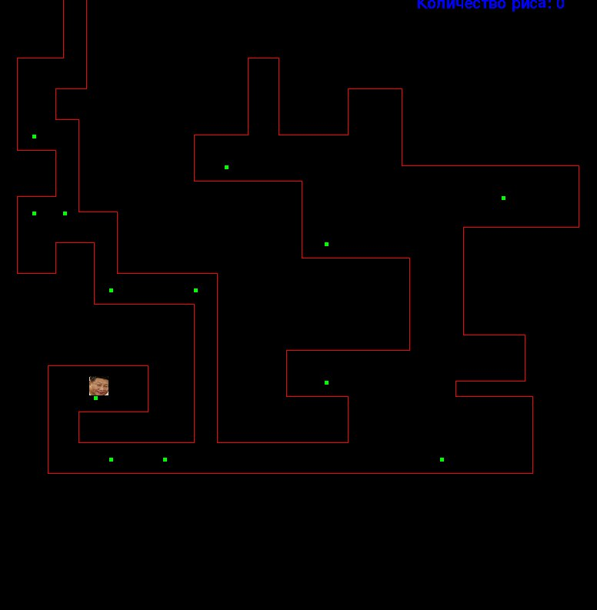
The Evil Chinese
Игра The Evil Chinese это некий аналог Tomb Of The Mask, но в данной игре ваша свобода не ограничена полями, вы можете делать что угодно, но главное, ваш китаец должен собрать не менее 10 рисинок.

Slide 6
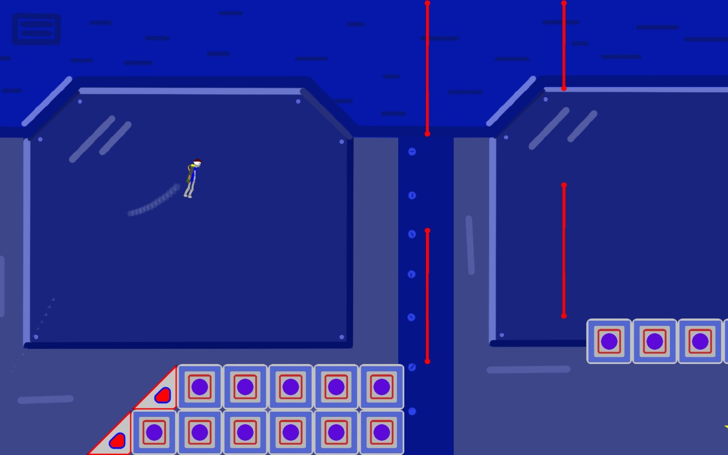
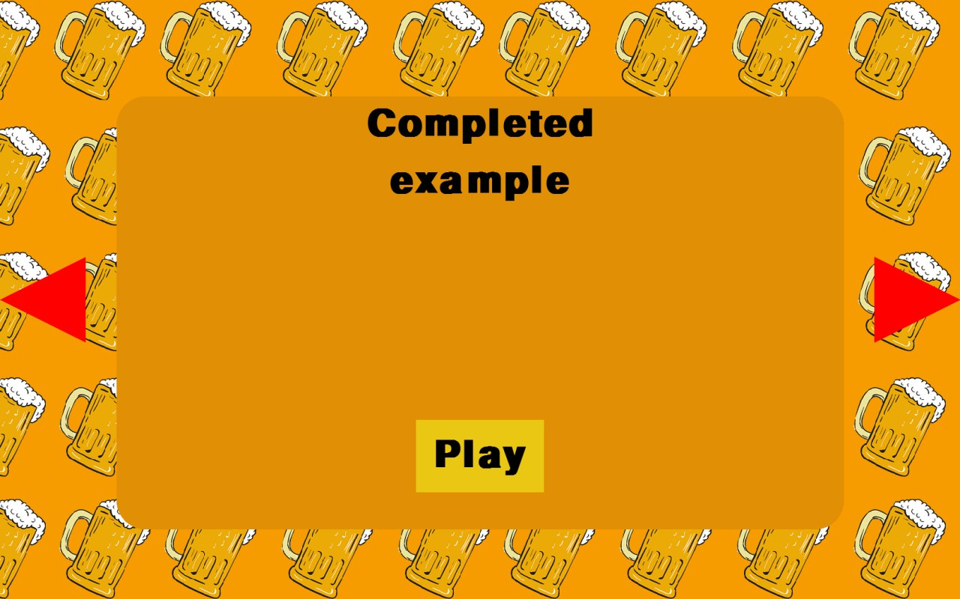
BeerFlight
Игра BeerFlight - это величайшее произведение искусства, которое представляет собой аналог игры Jetpack Joyride и вообще, это самое крутое во что мы все будем играть или уже играли.

Slide 7
Спасибо за внимание!

